Slide 1
Μηχανές Αναζήτησης

Slide 2
Πως κάνουμε αναζήτηση στο διαδίκτυο
Τι γίνεται όμως στην περίπτωση όπου χρειαζόμαστε πληροφορίες για κάποιο θέμα αλλά δε γνωρίζουμε ποιες είναι οι καλύτερες ιστοσελίδες για αυτό το θέμα;
Υπάρχουν κάποιοι ιστότοποι οι οποίοι ψάχνουν μέσα στον απέραντο Παγκόσμιο Ιστό και μας παρουσιάζουν στην οθόνη μας μία λίστα από ιστοσελίδες που βρήκαν, οι οποίες θεωρούν ότι έχουν περιεχόμενο που είναι το πιο σχετικό με την αναζήτησή μας.

Slide 3
Μηχανές αναζήτησης
Μερικές από τις πιο δημοφιλείς μηχανές αναζήτησης είναι οι εξής:
Google (www.google.com)
Bing (www.bing.com)
Yahoo (www.search.yahoo.com)

Slide 4
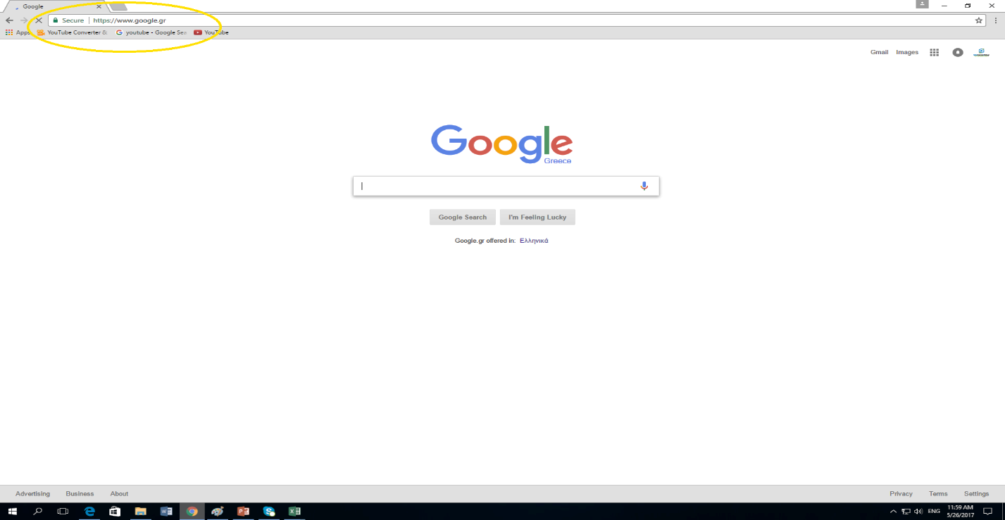
Πως χρησιμοποιούμε τις μηχανές αναζήτησης
Πληκτρολογούμε στη γραμμή διεύθυνσης το URL της μηχανής αναζήτησης που ψάχνουμε. (π.χ www.google.gr) πατάμε enter και μας οδηγεί σε αυτό το περιβάλλον.

Slide 5
Πως θα επιλέξουμε τις σωστές λέξεις-κλειδιά για την αναζήτησή μας
Είναι πολύ σημαντικό να περιγράφουμε ξεκάθαρα αυτό που αναζητούμε. Π.χ αν θέλουμε να βρούμε ένα άρθρο για τη μόλυνση θαλάσσιας περιοχής του Αιγαίου από διαρροή πετρελαίου τον περασμένο μήνα θα πρέπει να γράψουμε αναλυτικά «μόλυνση αιγαίου από διαρροή πετρελαίου»

Slide 6
Πως θα επιτύχουμε πιο στοχευμένα αποτελέσματα αναζήτησης
Μόλις πατήσουμε enter στην οθόνη μας θα εμφανιστούν τα αποτελέσματα της αναζήτησής μας τα οποία όμως είναι πάρα πολλά (19.900 αποτελέσματα)

Slide 8
Πως θα επιτύχουμε πιο στοχευμένα αποτελέσματα αναζήτησης
Πατώντας στο πεδίο «εργαλεία» (tools) που βρίσκεται κάτω από τη μπάρα αναζήτησης θα εμφανιστούν διάφορα βοηθητικά links (όλα-ειδήσεις-εικόνες-βίντεο-περισσότερα- χρόνος) τα οποία αν τα επιλέξουμε καθιστούμε την αναζητησή μας ακόμα πιο συγκεκριμένη.

Slide 10
Πως θα επιτύχουμε πιο στοχευμένα αποτελέσματα αναζήτησης
Αν λοιπόν θέλουμε να βρούμε άρθρα που αφορούν σε μόλυνση της θαλάσσιας περιοχής του Αιγαίου τον περασμένο μήνα θα πρέπει να πάμε και να επιλέξουμε το πεδίο “ειδήσεις” (news) και από το πεδίο “χρόνος” (any time) να επιλέξουμε τον “περασμένο μήνα” (past month).

Slide 12
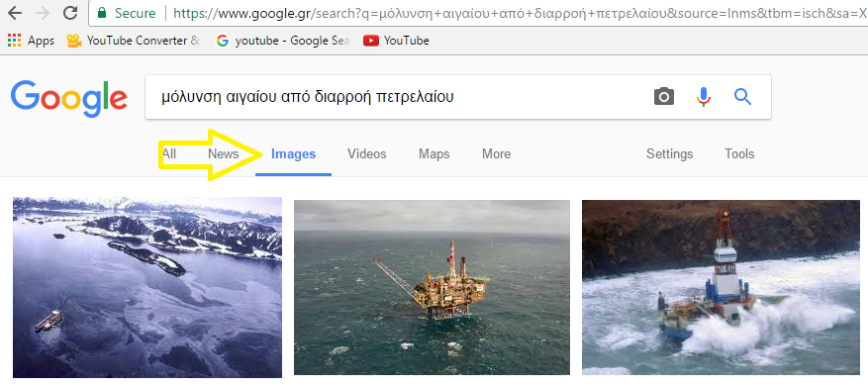
Πως θα επιτύχουμε πιο στοχευμένα αποτελέσματα αναζήτησης
Αν θέλουμε να βρούμε εικόνες για την αναζήτησή μας τότε επιλέγουμε μόνο το πεδίο “εικόνες” (images)

Slide 13
Τι είναι το Υπερκείμενο (ή ο Υπερσύνδεσμος)
Πολλές φορές καθώς διαβάζουμε ένα κείμενο παρατηρούμε μερικές λέξεις να έχουν διαφορετικό χρώμα και όταν βάλουμε το ποντίκι πανω τους ο κέρσορας αλλάζει από βελάκι σε χεράκι. Όταν τις πατήσουμε (ένα κλικ) με το ποντίκι μας οδηγούν σε ένα άλλο κείμενο (άλλη ιστοσελίδα). Μερικές φορές μπορεί και μια φωτογραφία να μας οδηγήσει σε άλλη ιστοσελίδα.

